Slide 1
DOM
Тема №6

Slide 2
JS и браузър

Slide 3
BOM
Какво е BOM
Browser Object Model
Програмен интерфейс към браузър
Позволява достъп чрез JS до
Съдържанието на показваната страница
Параметрите на прозореца на браузъра
Историята на навигация, бисквитки и т.н.

Slide 4
Структура на BOM
Главен обект window
Съдържание на страницата в обект document
Свойства на прозореца в обект screen
Текущ адрес и история в обекти location и history
Настройки на браузъра в обект navigator
Браузър / BOM
Window
Document
Screen
Location
History
Navigator

Slide 5
Още за BOM
Формално няма стандарт
Неявно се поддържа от браузърите
Някои функции могат да се различават
В курса
Специално внимание на обекта document

Slide 6
DOM

Slide 7
DOM
Какво е DOM
Document Object Model
Модел за представяне на HTML документи чрез обекти
Браузърите предоставят програмен интерфейс към DOM през обекта window.document на своя BOM

Slide 8
История на DOM
История
1995 – Legacy DOM / DOM level 0, липса на стандарт
1997 – Intermediate DOM, все още без стандарт
1998 – DOM Level 1 – първи стандарт
2000 – DOM Level 2
2004 – DOM Level 3
2014 – DOM Level 4

Slide 9
Какво може DOM
Възможности
Достъп и промяна на HTML елементи
Достъп и промяна на CSS стилове
Достъп и промяна на събития, породени от работата на браузъра или действията на потребителя
Обаче
DOM само позволява достъп и промяна
Самият достъп и промяна се правят с код на JS

Slide 10
Структура на DOM
DOM през очите на JS
Строга йерархия
Обекти и свойства в дървовидна структура
Коренът е „закачен“ към window.document
Пълен достъп до всеки възел в дървото с възможност за промяна, добавяне и изтриване

Slide 11
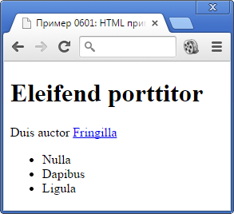
Връзка с HTML и DOM
Всеки елемент от HTML се представя като възел от DOM
Браузърите предоставят средства за разглеждане на DOM структурата на страница
<html>
<head>
<title>Пример 0601:
HTML пример</title>
</head>
<body>
<h1>Eleifend porttitor</h1>
<p>Duis auctor <a href="#1"> Fringilla</a></p>
<ul>
<li>Nulla</li>
<li>Dapibus</li>
<li>Ligula</li>
</ul>
</body>
</html>
html
head
body
title
h1
p
ul
a
li
li
li

Slide 12
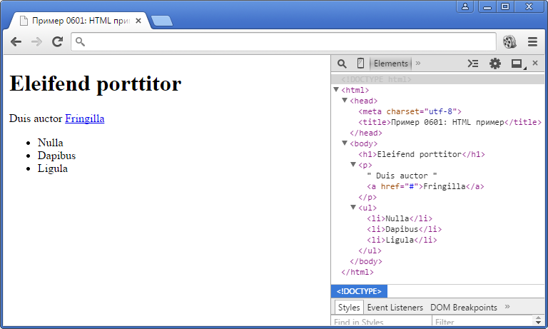
ПРОБА

Slide 13
Работа с DOM

Slide 14
Работа с DOM
Общ алгоритъм
Намираме желания елемент или елементи
Получаваме JS обекти със свойства атрибутите на елемент
Променяме техните свойства
Синхронизация със зареждането
Атрибут onload на елемента body – активира се при завършване на зареждането на страница

Slide 15
Намиране на елемент
Търсене по id
Търсене по атрибут id с getElementById
Резултатът е обект с намереният елемент или undefined
Стилът на елемента е свойството style на обекта
var e = document.getElementById('one');
e.style.color = 'red';
document.getElementById('three').style.color =
'#0000FF';

Slide 16
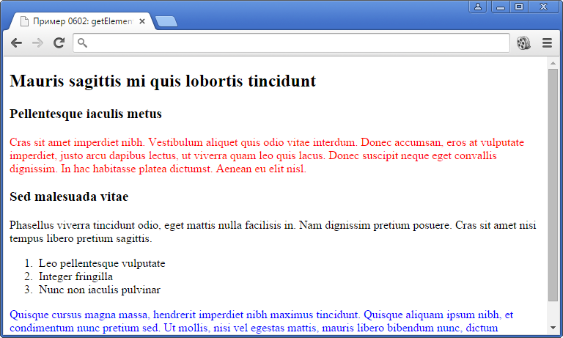
ПРОБА

Slide 17
Фамилия методи getElements
Търсене по атрибут class с getElementsByClassName
Търсене по тип на елемента с getElementsByTagName
Резултатът е масив от намерените елементи
var li = document.getElementsByTagName('li');
for (var e=0; e<li.length; e++)
li[e].style.backgroundColor = 'yellow';

Slide 18
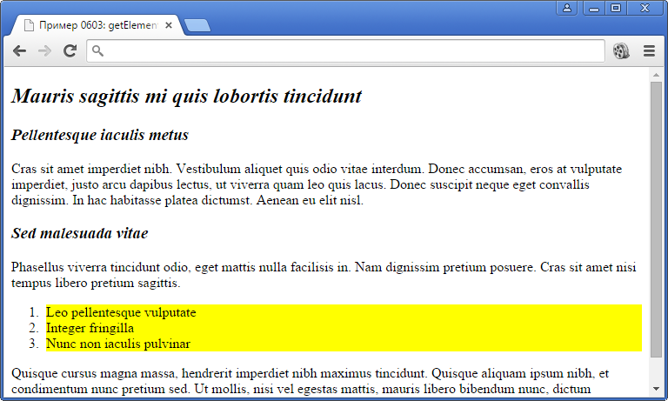
ПРОБА

Slide 19
Оразмеряване на обекти
Намиране на размер
С рамката – offsetWidth и offsetHeight
Без рамката – clientWidth и clientHeight
Според стила – style.width и style.height
var e = document.getElementById('box');
console.log(e.offsetWidth+' x '+e.offsetHeight);
console.log(e.clientWidth+' x '+e.clientHeight);
console.log(e.style.width+' x '+e.style.height);

Slide 20
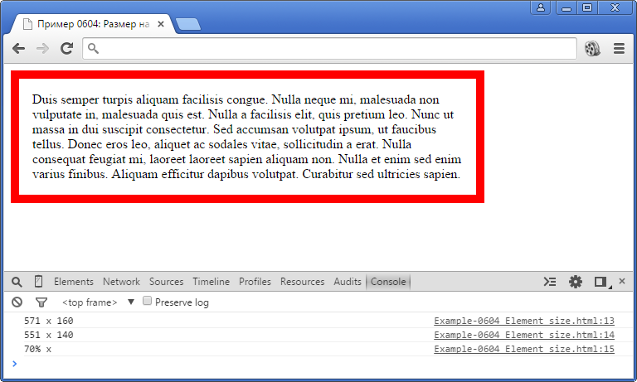
ПРОБА

Slide 21
Промяна на размер
Няколко текстови полета с различна ширина
С натискане на бутон ги подравняваме по най-широкото
Но clientWidth не може да се променя програмно, затова променяме style.width
var spans = document.getElementsByTagName('span');
var max = 0;
for (var i=0; i<spans.length; i++)
max = Math.max(max,spans[i].clientWidth);
for (var i=0; i<spans.length; i++)
spans[i].style.width = max+'px';

Slide 22
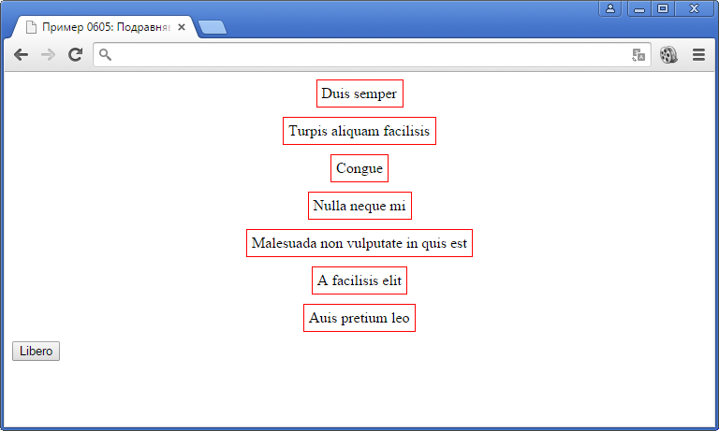

ПРОБА

Slide 23
Съдържание на елемент
HTML съдържание
Пълно съдържание на елемент като HTML текст с innerHTML
Ако има вътрешни елементи, те са под формата на тагове
Пример с извличане на съдържание от едни елементи и записването му в други
var q = '';
var b = document.getElementsByTagName('b');
for (var i=0; i<b.length; i++) q += b[i].innerHTML;
document.getElementById('result').innerHTML = q;

Slide 24
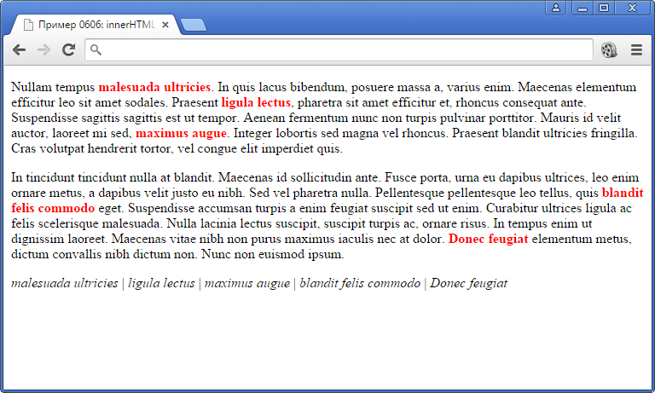
ПРОБА

Slide 25
Съдържание на текстово поле
Показваният текст е в атрибута value
Ако трябва да се ползва като число, трябва да преобразуваме с Number, parseInt или parseFloat
var n1=Number(document.getElementById('num1').value);
var n2=Number(document.getElementById('num2').value);
document.getElementById('res').innerHTML=n1+n2;

Slide 26
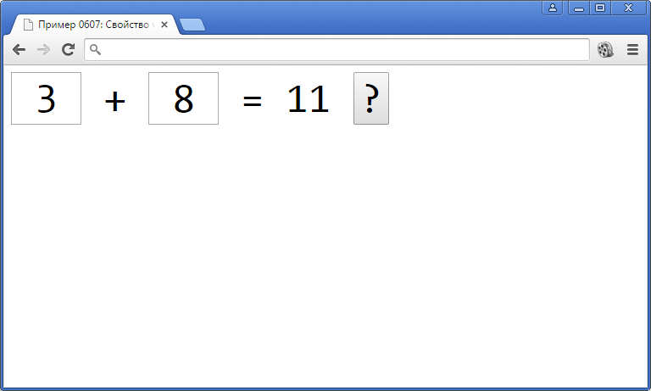
ПРОБА

Slide 27
Съдържание на списък
Елементите са дефинирани с тагове select и option, като показваната и реалната стойност могат да са различни
Изборът на елемент от списъка активира onchange
Достъпът до избраната стойност е през value
<select id="list" onchange="newSelection()">
<option value="Morbi ipsum primis">Morbi</option>
<option value="Vel orci luctus">Vel</option>
</select>
document.getElementById('list').value;

Slide 28
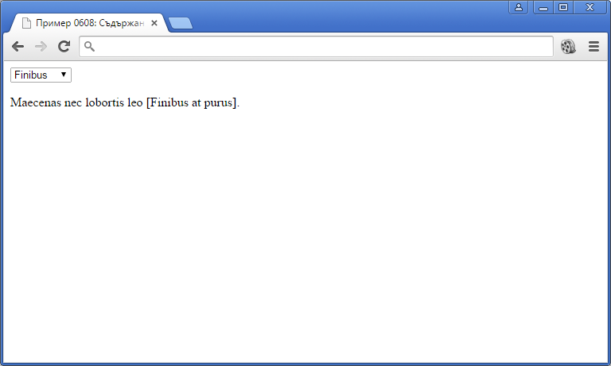
ПРОБА

Slide 29
Събития

Slide 30
Събития
Някои видове събития
При движение с мишката
При активиране на HTML елемент
При работа с клавиатурата
При промени в размера на прозореца
При завършване на зареждането на страница

Slide 31
Свойства на събитията
Където се е случило – това е HTML, DOM или BOM елемент
Функция на JS, която трябва да го обработи
Допълнителни параметри към събитието, които зависят от типа на събитието
Повечето събития са характерни за много елементи и се ползват по един и същ начин
Някои елементи имат специфични събития, само за тях

Slide 32
Често използвани събития
Общи събития
onload – при пълно зареждане на страницата
onresize – при промяна на размера на страницата
Събития към HTML елементи
onclick – при кликване върху елемент
onchange – промяна на съдържанието на елемент
onmousemove – при движение на мишката над елемент
onkeypress – при натискане на клавиш

Slide 33
Улавяне на събития
Чрез атрибут на HTML елемент
Името на атрибута е име на събитието
Стойността на атрибута е JS код за изпълнение
<button onclick="recolor(0)">Rhoncus</button>
<button onclick="recolor(1)">Eleifend</button>
<button onclick="recolor(2)">Dictum</button>

Slide 34
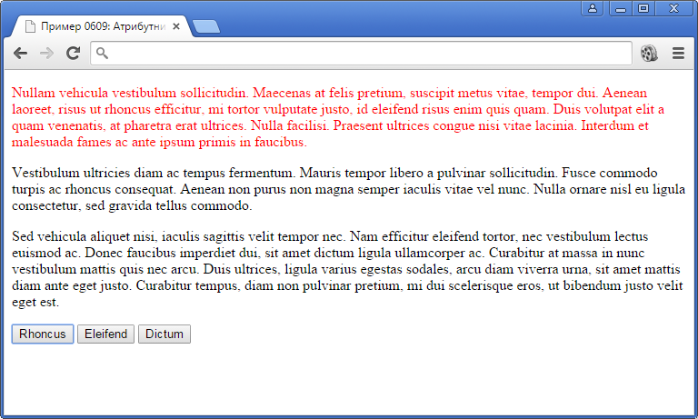
ПРОБА

Slide 35
Чрез метод на DOM елемент
Задаване на стойност на метод на елемент
Чрез съществуваща или чрез анонимна функция
b = document.getElementById('but1');
b.onclick = recolorAll;
b = document.getElementById('but2');
b.onclick = function ()
{
var p;
p = document.getElementsByTagName('p');
p[1].style.color='blue';
};

Slide 36
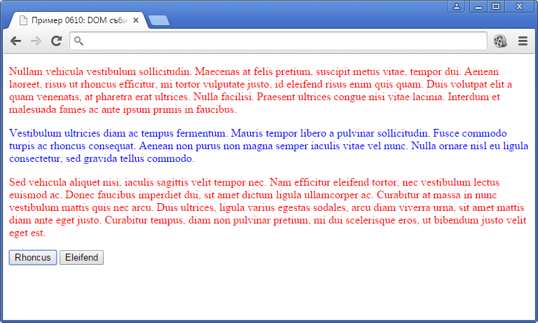
ПРОБА

Slide 37
Чрез „слушател на събития“
Синтаксис element.addEventListener(event,function)
Името на събитието е без представката on
Функцията е или явна или анонимна
b = document.getElementById('but1');
b.addEventListener('click',recolorAll);
b = document.getElementById('but2');
b.addEventListener('click',function ()
{
var p = document.getElementsByTagName('p');
p[1].style.color='blue';
});

Slide 38

ПРОБА

Slide 39
Примери

Slide 40
Въпроси и отговори
Цел
Списък от въпроси и техните отговори
Първоначално отговорите са скрити
При кликване върху въпрос се появява отговорът му
При повторно кликване отговорът се скрива
Броят въпроси и отговори не е твърдо фиксиран

Slide 41
Реализация на въпросите и отговорите
Ще са в последователни двойки от h3 и p елементи
Оформлението е с каскадни стилове, като за елемента h3 е зададен курсор като че ли е хипервръзка
<h3>Q1. Fusce purus enim?</h3>
<p>Scelerisque sit amet aliquet vitae, … </p>
<h3>Q2. Mauris eros?</h3>
<p>Rutrum a elementum sed, volutpat a nisi. …</p>
h3 { color: #000080;
padding: 0.3em;
cursor: pointer; }
p { margin: 0.25em auto 0.75em 2.5em; }

Slide 42
Първоначално скриване
При зареждане на страницата се скриват всички отговори
<script>
function main()
{
var p = document.getElementsByTagName('p');
for (var i=0; i<p.length; i++)
p[i].style.display = 'none';
}
</script>
<body onload="main()">
</body>

Slide 43
Обработване на събитията
Във всеки DOM елемент на въпрос запомняме връзка към съответния DOM елемент с отговора
function main()
{
var h = document.getElementsByTagName('h3');
var p = document.getElementsByTagName('p');
for (var i=0; i<p.length; i++)
{
p[i].style.display = 'none';
h[i].elem = p[i];
}
}

Slide 44
Създаваме слушател на onclick, който според видимостта на съответния отговор или го скрива, или го показва
Обектът event съдържа данни за самото събитие
Полето target е DOM елементът, където се е случило събитието, а elem е запомненият DOM елемент за скриване или показване
h[i].addEventListener('click',function(event)
{
var style = event.target.elem.style;
if (style.display=='none')
style.display = 'block';
else
style.display = 'none';
});

Slide 45
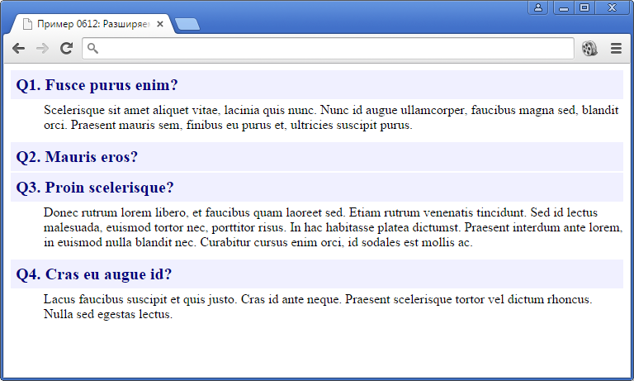
ПРОБА

Slide 46
Обобщение

Slide 47
Обектен модел на документ
Обектни модели
На браузъра – BOM (Browser Object Model)
На документа – DOM (Document Object Model)
Програмен достъп с JS до страница и елементите ѝ
Обектът {window.}document е корен на пълното дърво с HTML елементи на страница

Slide 48
Работа с елементи
Търсене по идентификатор, клас или име на таг
Намиране на конкретен елемент или на всички елементи от даден тип
Оразмеряване на елементи
Достъп до съдържание на елементи
Реагиране на събития

Slide 49
Още
Допълнителна информация
Елементи и събития в DOM: http://www.w3schools.com/jsref/dom_obj_document.asp http://www.w3schools.com/jsref/dom_obj_event.asp http://www.w3schools.com/jsref

Slide 50
Край
Коментари, въпроси

